Slide 1


算法设计与分析
桂林理工大学
算法设计与分析
（二）
主讲老师：敬 超
Email: gyaochawk@163.com
信息科学与工程学院
厚德笃学 惟实励新

Slide 2
分治与递归
引 例
举例说明分治与递归
分治与递归
分治与递归的概念
分治与递归的联系
算法描述及步骤
若干经典算法分别说明分治算法与递归算法
递推

Slide 3
算法设计与分析
一、引 例
信息科学与工程学院
厚德笃学 惟实励新

Slide 4
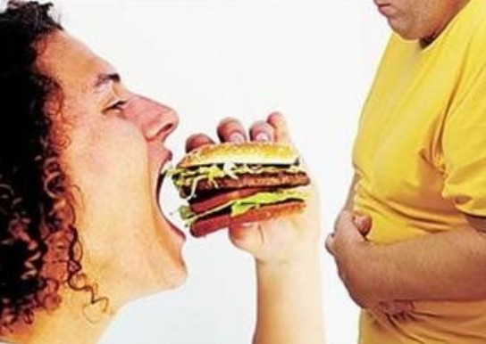

分 治

Slide 5
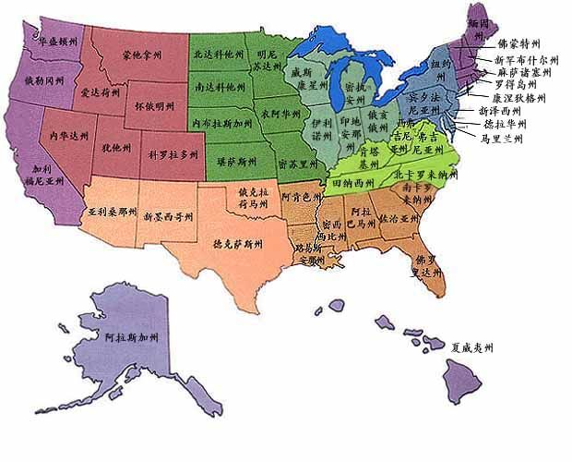
引 例 1

Slide 6
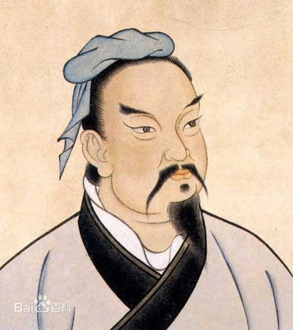
引 例 2
《孙子兵法》
治众：治理人数众多的军队；
分数：指军队的组织编制；
凡治众如治寡，分数是也。

Slide 7
算法设计与分析
二、分治问题及经典算法
信息科学与工程学院
厚德笃学 惟实励新

Slide 8
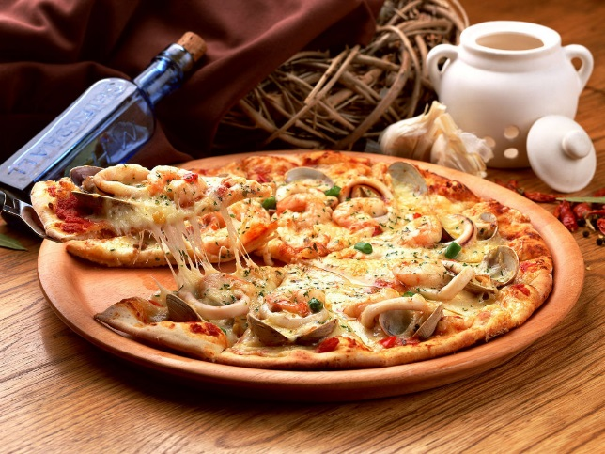
分治问题
任何可以用计算机求解的问题所需的计算时间都与其规模有关。
问题规模小，解题难度小，所花时间短；
问题规模大，直接解决存在困难，将问题分为若干个等性质的小问题，分而治之，以便各个击破；

Slide 9
分治divide-and-conquer基本思想
分治法的设计思想是：将一个难以直接解决的
大问题，分割成一些规模较小的相同问题，
以便各个击破，分而治之。

Slide 10
分治思想步骤
对求解问题进行系统的分析；
之后将其分解成若干性质相同的子问题，所得结果称为求解子集；
再对这些求解子集分别处理。如果某些子集还需分而治之，再递归的使用上述方法，直到求解子集不需要再细分为止。
最后归并子集的解即得原问题的解。

Slide 11
分治算法示例(1/3)
问题描述：问题输入为n，将要求解的问题分解成k个子问题。
T(n)
=
n
T(n/2)
T(n/2)
T(n/2)
T(n/2)

Slide 12
分治算法示例(2/3)
对k个子问题分别求解。如果子问题的规模仍然不够小，则再划分为k个子问题，如此递归的进行下去，直到问题规模足够小，很容易求出其解为止。
T(n)
=
n
n/2
n/2
n/2
n/2
T(n/4)
T(n/4)
T(n/4)
T(n/4)
T(n/4)
T(n/4)
T(n/4)
T(n/4)
T(n/4)
T(n/4)
T(n/4)
T(n/4)
T(n/4)
T(n/4)
T(n/4)
T(n/4)

Slide 13
分治算法示例(3/3)
将求出的小规模的问题的解合并为一个更大规模的问题的解，自底向上逐步求出原来问题的解。
T(n)
n
=
n
n/2
n/2
n/2
n/2
T(n/4)
T(n/4)
T(n/4)
T(n/4)
T(n/4)
T(n/4)
T(n/4)
T(n/4)
T(n/4)
T(n/4)
T(n/4)
T(n/4)
T(n/4)
T(n/4)
T(n/4)
T(n/4)

Slide 15
分治法的适用条件
分治法所能解决的问题一般有四个特征：
该问题的规模缩小到一定的程度就可以容易地解决；
该问题可以分解为若干个规模较小的相同问题，即该问题具有最优子结构性质
利用该问题分解出的子问题的解可以合并为该问题的解；
该问题所分解出的各个子问题是相互独立的，即子问题之间不包含公共的子问题。
这条特征涉及到分治法的效率，如果各子问题是不独立的，则分治法要做许多不必要的工作，重复地解公共的子问题，此时虽然也可用分治法，但一般用动态规划较好。
能否利用分治法完全取决于问题是否具有这条特征，如果具备了前两条特征，而不具备第三条特征，则可以考虑贪心算法或动态规划。
这条特征是应用分治法的前提，它也是大多数问题可以满足的，此特征反映了递归思想的应用
因为问题的计算复杂性一般是随着问题规模的增加而增加，因此大部分问题满足这个特征。

Slide 16
分治算法描述
divide-and-conquer(P)
{
if ( | P | <= n0) adhoc(P); //解决小规模的问题
divide P into smaller subinstances P1,P2,...,Pk；
//分解问题
for (i=1,i<=k,i++)
yi=divide-and-conquer(Pi); //递归的解各子问题
return merge(y1,...,yk); //将各子问题的解合并为原问题的解
}
人们从大量实践中发现，在用分治法设计算法时，最好使子问题的规模大致相同。即将一个问题分成大小相等的k个子问题的处理方法是行之有效的。这种使子问题规模大致相等的做法是出自一种平衡(balancing)子问题的思想，它几乎总是比子问题规模不等的做法要好。

Slide 17
分治复杂性分析
一个分治法将规模为n的问题分成k个规模为n／m的子问题去解。设分解阀值n0=1，且adhoc解规模为1的问题耗费1个单位时间。再设将原问题分解为k个子问题以及用merge将k个子问题的解合并为原问题的解需用f(n)个单位时间。用T(n)表示该分治法解规模为|P|=n的问题所需的计算时间，则有：
通过迭代法求得方程的解：
注意：递归方程及其解只给出n等于m的方幂时T(n)的值，但是如果认为T(n)足够平滑，那么由n等于m的方幂时T(n)的值可以估计T(n)的增长速度。通常假定T(n)是单调上升的，从而当m^{i}≤n<m^{i+1}时，T(m^{i})≤T(n)<T(m^{i+1})。

Slide 18
二分搜索技术
给定已按升序排好序的n个元素a[0:n-1]，现要在这n个元素中找出一特定元素x。分析：
该问题的规模缩小到一定的程度就可以容易地解决；
该问题可以分解为若干个规模较小的相同问题;
分解出的子问题的解可以合并为原问题的解；
分解出的各个子问题是相互独立的。
分析：很显然此问题分解出的子问题相互独立，即在a[i]的前面或后面查找x是独立的子问题，因此满足分治法的第四个适用条件。

Slide 19
二分搜索技术复杂度分析
据此容易设计出二分搜索算法：
template<class Type>
int BinarySearch(Type a[], const Type& x, int l, int r)
{
while (r >= l){
int m = (l+r)/2;
if (x == a[m]) return m;
if (x < a[m]) r = m-1; else l = m+1;
}
return -1;
}
算法复杂度分析：
每执行一次算法的while循环， 待搜索数组的大小减少一半。因此，在最坏情况下，while循环被执行了O(logn) 次。循环体内运算需要O(1) 时间，因此整个算法在最坏情况下的计算时间复杂性为O(logn) 。

Slide 20
合并排序算法
基本思想：将待排序元素分成大小大致相同的2个子集合，分别对2个子集合进行排序，最终将排好序的子集合合并成为所要求的排好序的集合。
void MergeSort(Type a[], int left, int right)
{
if (left<right) {//至少有2个元素
int i=(left+right)/2; //取中点
mergeSort(a, left, i);
mergeSort(a, i+1, right);
merge(a, b, left, i, right); //合并到数组b
copy(a, b, left, right); //复制回数组a
}
}
复杂度分析
T(n)=O(nlogn) 渐进意义下的最优算法

Slide 21
合并算法
算法mergeSort的递归过程可以消去。
初始序列
[49] [38] [65] [97] [76] [13] [27]
第一步
[38 49] [65 97] [13 76] [27]
第二步
[38 49 65 97] [13 27 76]
第三步
[13 27 38 49 65 76 97]

Slide 22
合并排序-复杂度分析
最坏时间复杂度：O(nlogn)
平均时间复杂度：O(nlogn)
辅助空间：O(n)

Slide 23
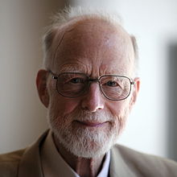
快速排序
template<class Type>
void QuickSort (Type a[], int p, int r)
{
if (p<r) {
int q=Partition(a,p,r);
QuickSort (a,p,q-1); //对左半段排序
QuickSort (a,q+1,r); //对右半段排序
}
}
它的基本思想是：通过一趟排序将要排序的数据分割成独立的两部分，其中一部分的所有数据都比另外一部分的所有数据都要小，然后再按此方法对这两部分数据分别进行快速排序，整个排序过程可以递归进行，以此达到整个数据变成有序序列。
Tony Hoare
C. A. R. Hoare
1980年图灵奖

Slide 24
快速排序
template<class Type>
int Partition (Type a[], int p, int r)
{
int i = p, j = r + 1;
Type x=a[p];
// 将< x的元素交换到左边区域
// 将> x的元素交换到右边区域
while (true) {
while (a[++i] <x);
while (a[- -j] >x);
if (i >= j) break;
Swap(a[i], a[j]);
}
a[p] = a[j];
a[j] = x;
return j;
}
{6, 7, 5, 2, 5, 8}
初始序列
{6, 7, 5, 2, 5, 8}
j--;
{5, 7, 5, 2, 6, 8}
i++;
{5, 6, 5, 2, 7, 8}
j--;
{5, 2, 5, 6, 7, 8}
i++;
{5, 2, 5} 6 {7, 8}
完成

Slide 25
快速排序复杂度分析
快速排序算法的性能取决于划分的对称性。通过修改算法partition，可以设计出采用随机选择策略的快速排序算法。在快速排序算法的每一步中，当数组还没有被划分时，可以在a[p:r]中随机选出一个元素作为划分基准，这样可以使划分基准的选择是随机的，从而可以期望划分是较对称的。
最坏时间复杂度：O(n²)
平均时间复杂度：O(nlogn)
辅助空间：O(n)或O(logn)

Slide 26
算法设计与分析
三、递归及经典算法
信息科学与工程学院
厚德笃学 惟实励新

Slide 27

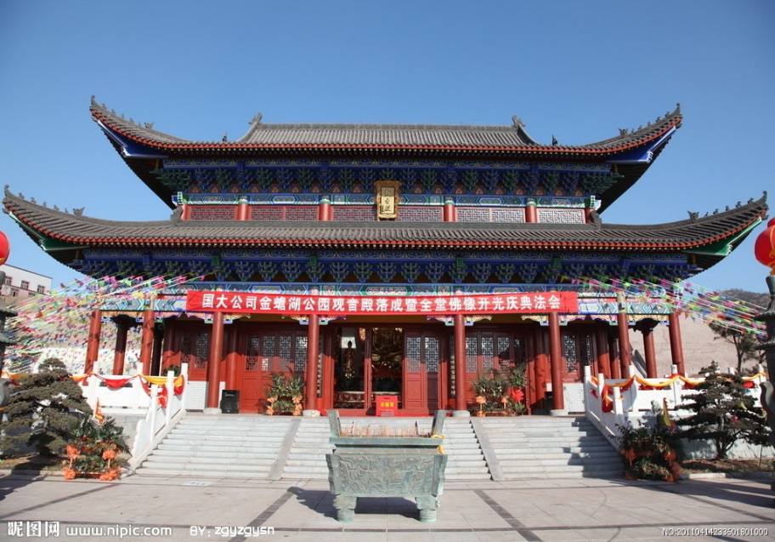
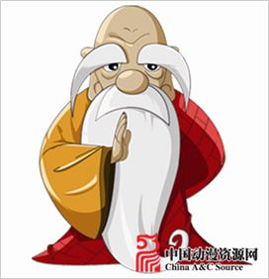
引 例
递 归 引 例
你有完没完？！？！
从前有座山，
山里有座庙，
庙面有个老和尚。。。

Slide 28
分治与递归的联系
由分治法产生的子问题往往是原问题的较小模式，这就为使用递归技术提供了方便。
在这种情况下，反复应用分治手段，可以使子问题与原问题类型一致而其规模却不断缩小，最终使子问题缩小到很容易直接求出其解。这自然导致递归过程的产生。
分治与递归像一对孪生兄弟，经常同时应用在算法设计之中，并由此产生许多高效算法。

Slide 29
递归及其应用
递归与递归调用
一个函数在它的函数体内调用它自身称为递归(recursion) 调用。
使用递归要注意以下几点：
递归就是在过程或函数里调用自身；
在使用递增归策略时，必须有一个明确的递归结束条件，称为递归出口；

Slide 30
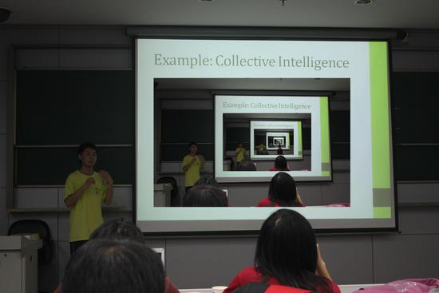
递归函数简单示例
例如有函数r如下：
int r (int a)
{
b=r(a-1);
return b;
}
这个函数是一个递归函数？
为了防止递归调用无终止地进行，必须在函数内有终止递归调用的手段。常用的办法是加条件判断，满足某种条件后就不再作递归调用，然后逐层返回。

Slide 31
递归的概念
直接或者间接的调用自身的算法称为递归算法。
例1 阶乘函数
阶乘函数可递归地定义为：
边界条件与递归方程是递归函数的二个要素，递归函数只有具备了这两个要素，才能在有限次计算后得出结果。
边界条件
递归方程

Slide 32
阶乘函数 *续
[分析] n!的计算是一个典型的递归问题。
[步骤1] 描述递归关系 递归关系是这样的一种关系。设{U1,U2,U3,…,Un…}是一个序列，如果从某一项k开始，Un和它之前的若干项之间存在一种只与n有关的关系，这便称为递归关系。
注意到，当n>=1时，n!=n*(n-1)!（n=0时，0!=1），这就是一种递归关系。对于特定的k!，它只与k与(k-1)!有关
[步骤2] 确定递归边界 在步骤1的递归关系中，对大于k的Un的求解将最终归结为对Uk的求解。这里的Uk称为递归边界（或递归出口）。在本例中，递归边界为k=0，即0!=1。对于任意给定的n!，程序将最终求解到0!。

Slide 33
阶乘程序
#include <stdio.h>
int factorial(int n){
int f;
if(n<0) printf("n<0,input error");
else if(n==0||n==1) f=1;
else f=factorial(n-1)*n;
return(f);
}
void main()
{ int n;
int y;
printf("\n input a integer number:\n");
scanf("%d",&n);
y=factorial(n);
printf("%d!=%ld",n,y);
}

Slide 34
例2 Fibonacci数列
无穷数列1，1，2，3，5，8，13，21，34，55，……，称为Fibonacci数列。它可以递归地定义为：
边界条件
递归方程
第n个Fibonacci数可递归地计算如下：
int fibonacci(int n)
{
if (n <= 1) return 1;
return fibonacci(n-1)+fibonacci(n-2);
}

Slide 35
例1、2 非递归表达式
前面的例子都可以找到非递归的表达式：
而有些函数无法找到非递归的定义，比如Ackerman函数。

Slide 36
例 3 Ackerman函数
当一个函数及它的一个变量是由函数自身定义时，称这个函数是双递归函数。
Ackerman函数A(n，m)定义如下：

Slide 37
Ackerman函数*续
A(n，m)的自变量m的每一个值都定义了一个单变量函数：
m=0时，A(n,0)=n+2
m=1时，A(n,1)=A(A(n-1,1),0)=A(n-1,1)+2，和A(1,1)=2故A(n,1)=2*n
m=2时，A(n,2)=A(A(n-1,2),1)=2A(n-1,2)，和A(1,2)=A(A(0,2),1)=A(1,1)=2，故A(n,2)= 2^n 。
m=3时，类似的可以推出
m=4时，A(n,4)的增长速度非常快，以至于没有适当的数学式子来表示这一函数。

Slide 38
单变量的Ackerman函数
定义单变量的Ackerman函数A(n)为，A(n)=A(n，n)。
定义其拟逆函数α(n)为：α(n)=min{k｜A(k)≥n}。即α(n)是使n≤A(k)成立的最小的k值。
α(n)在复杂度分析中常遇到。对于通常所见到的正整数n，有α(n)≤4。但在理论上α(n)没有上界，随着n的增加，它以难以想象的慢速度趋向正无穷大。

Slide 39
例 4 排列问题
问题描述:设计一个递归算法生成n个元素{r1,r2,…,rn}的全排列。
设R={r1,r2,…,rn}是要进行排列的n个元素，Ri=R-{ri}。集合X中元素的全排列记为perm(X)。
(ri)perm(X)表示在全排列perm(X)的每一个排列前加上前缀得到的排列。R的全排列可归纳定义如下
当n=1时，perm(R)=(r)，其中r是集合R中唯一的元素；
当n>1时，perm(R)由(r₁)perm(R₁)，(r₂)perm(R₂)，…，(r_{n})perm(R_{n})构成。

Slide 40
例5 整数划分问题
将正整数n表示成一系列正整数之和：n=n1+n2+…+nk，其中n1≥n2≥…≥nk≥1，k≥1
正整数n的这种表示称为正整数n的划分。求正整数n的不同划分个数p(n)。
例如正整数6有如下11种不同的划分：
6；
5+1；
4+2，4+1+1；
3+3，3+2+1，3+1+1+1；
2+2+2，2+2+1+1，2+1+1+1+1；
1+1+1+1+1+1。

Slide 41
例5*续
考虑增加一个自变量：将最大加数n1不大于m的划分个数记作q(n,m)。可以建立q(n,m)的如下递归关系。
(1) q(n,1) = 1, n ≥ 1；当加数n1不大于1时，任何正整数n只有一种划分形式, n = 1+1+..+1。(n个1之和)
(2) q(n,m) = q(n,n)， m ≥ n；最大加数n1不可以大于n，故q(1,m) = 1;
(3) q(n,n)=1+q(n,n-1);正整数n的划分由n1=n的划分和n1≤n-1的划分组成;
(4) q(n,m)=q(n,m-1)+q(n-m,m),n>m>1;正整数n的最大加数n1不大于m的划分由n1=m的划分和n1≤n-1 的划分组成。

Slide 42
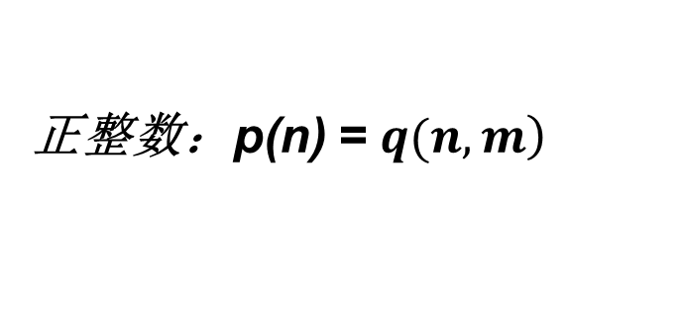
整数划分问题递归关系
正整数：p(n) = $\left.q(n,m\right)$

Slide 43

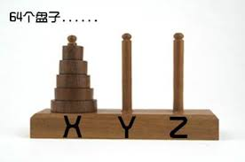
Hanoi塔
法国数学家爱德华·卢卡斯曾编写过一个印度的古老传说：在世界中心贝拿勒斯（在印度北部）的圣庙里，一块黄铜板上插着三根宝石针。印度教的主神梵天在创造世界的时候，在其中一根针上从下到上地穿好了由大到小的64片金片，这就是所谓的汉诺塔。不论白天黑夜，总有一个僧侣在按照下面的法则移动这些金片：
一次只移动一片，不管在哪根针上，小片必须在大片上面。僧侣们预言，当所有的金片都从梵天穿好的那根针上移到另外一根针上时，世界就将在一声霹雳中消灭，而梵塔、庙宇和众生也都将同归于尽。

Slide 44
Hanoi塔问题
设a,b,c是3个塔座。开始时，在塔座a上有一叠共n个圆盘，这些圆盘自下而上，由大到小地叠在一起。各圆盘从小到大编号为1,2,…,n,现要求将塔座a上的这一叠圆盘移到塔座b上，并仍按同样顺序叠置。在移动圆盘时应遵守以下移动规则：
规则1：每次只能移动1个圆盘；
规则2：任何时刻都不允许将较大的圆盘压在较小的圆盘之上；
规则3：在满足移动规则1和2的前提下，可将圆盘移至a,b,c中任一塔座上。

Slide 45
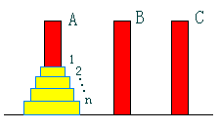
Hanoi塔问题*续
a
b
c
1
2
3

Slide 46
Hanoi塔递归
void hanoi(int n, int a, int b, int c)
{
if (n > 0)
{
hanoi(n-1, a, c, b);
move(a,b);
hanoi(n-1, c, b, a);
}
}
若有n个盘子，移动次数为：2^n – 1
就假设每秒钟搬一个盘子好了，也要约5850亿年左右。

Slide 47
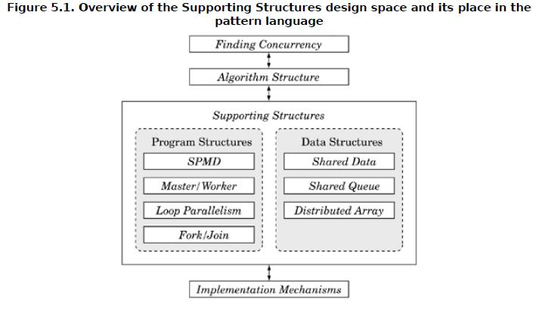

递归算法评价
优点
结构清晰，可读性强，而且容易用数学归纳法来证明算法的正确性，因此它为设计算法、调试程序带来很大方便。
缺点
递归算法的运行效率较低，无论是耗费的计算时间还是占用的存储空间都比非递归算法要多。

Slide 48
消除递归调用
解决方法：在递归算法中消除递归调用，使其转化为非递归算法。
1、采用一个用户定义的栈来模拟系统的递归调用工作栈。该方法通用性强，但本质上还是递归，只不过人工做了本来由编译器做的事情，优化效果不明显。
2、用递推来实现递归函数。
3、通过变换能将一些递归转化为尾递归，从而迭代求出结果。
后两种方法在时空复杂度上均有较大改善，但其适用范围有限。

Slide 49
作 业
2-1题，2-2双数题

Slide 50
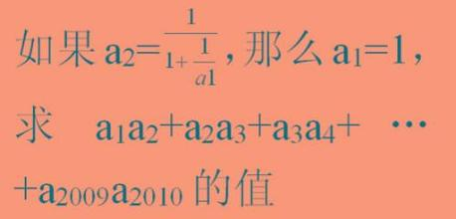
递推
递推算法是一种用若干步可重复的简运算（规律）来描述复杂问题的方法。
递推是序列计算机中的一种常用算法。它是按照一定的规律来计算序列中的每个项，通常是通过计算机前面的一些项来得出序列中的指定象的值；

Slide 51
举例说明
植树节那天，有五位同学参加了植树活动，他们完成植树的棵树都不相同。问第一位同学植了多少棵时，他指着旁边的第二位同学说比他多植了两棵；追问第二位同学，他又说比第三位同学多植了两棵；... 如此，都说比另一位同学多植两棵。最后问到第五位同学时，他说自己植了10棵。到底第一位同学植了多少棵树？
分析：。。。。。

Slide 52

递推小结
递推算法以初始（起点）值为基础，用相同的运算规律，逐次重复运算，直至运算结束。
这种从“起点”重复相同的方法直至到达一定“边界”，犹如单向运动，用循环可以实现。递推的本质是按规律逐次推出（计算）先一步的结果。
应用实例
输入法的应用

Slide 53
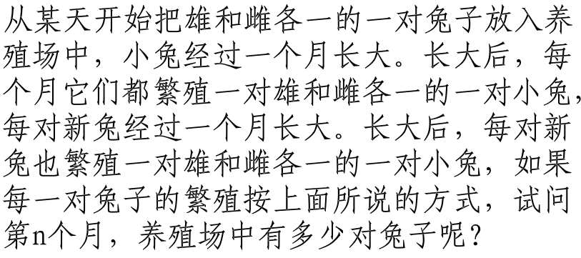
Fibonacci数列
兔子问题

Slide 54
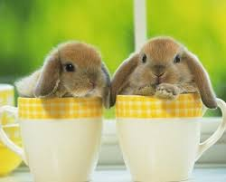
放入一对兔
经过一个月后长大变老兔
生一对新兔
新兔没有长大
老兔子生一对兔
新兔没有长大
老兔子生两对兔

